Slide 1
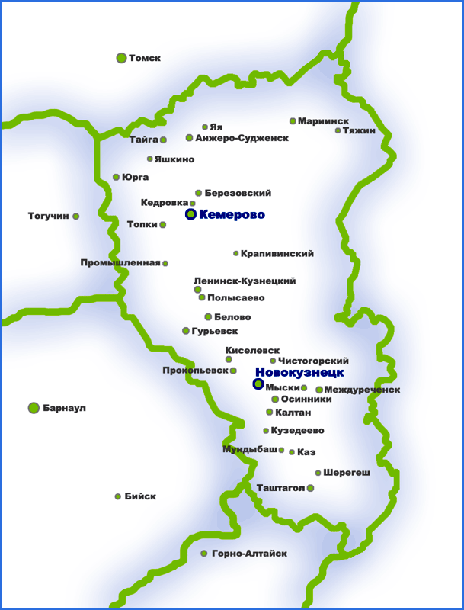
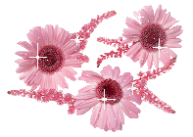
Карта Кемеровской области

Slide 2
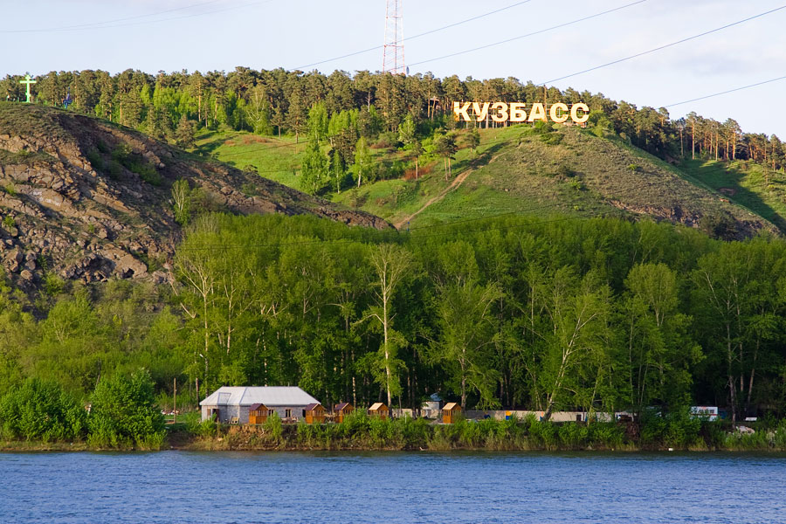

Slide 3
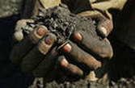
УГОЛЬ

Slide 4
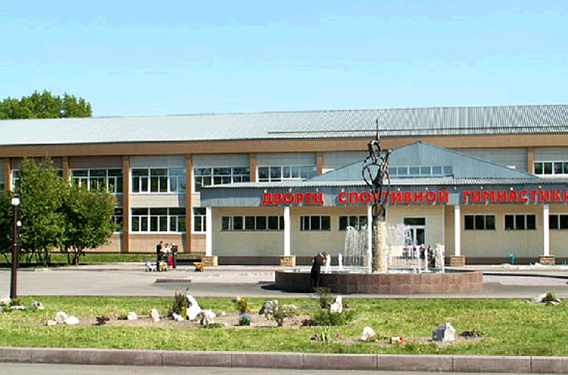
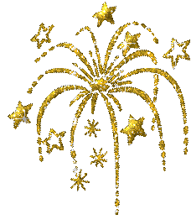
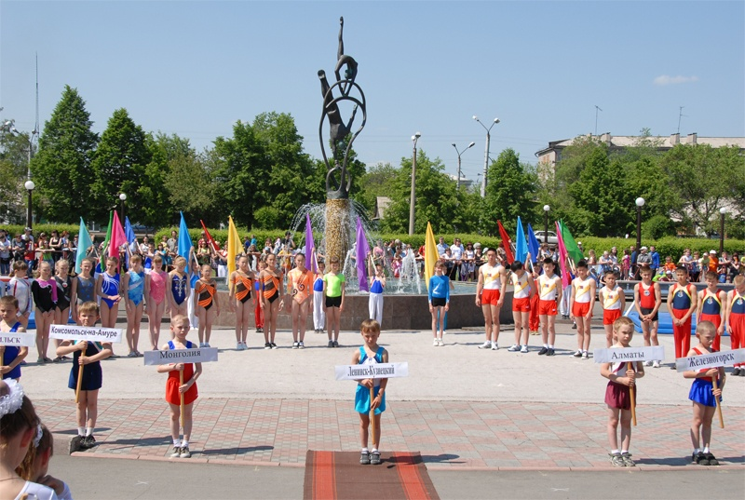

Slide 5
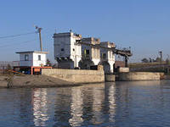
На Ине построена плотина для водохранилища под названием Беловское море. И в этом водохранилище разводят ценные породы рыб.

Slide 6
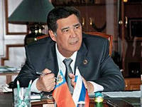
Губернтор кемеровской области Аман гумирович Тулеев

Slide 7
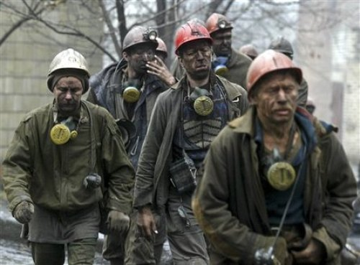
Шахтер-человек, добывающий полезные ископаемые из недр земной коры.

Slide 8
